Slide 1
More discussion about the RSD experiment data
加速器中心 付泓瑾

Slide 2
一.后续的束流损失数据处理
1.BLM平均信号
调取数据库中历史束损探测器数据:10月25日9：00~9：50；
选取其中对注入较为敏感且信号大小接近的探测器：
R1OQ03,R1OQ04,R1OQ16,R2OQ08,R2OQ14,R2OQ17,R3OQ04,
R3OQ05,R3OQ06,R3OQ15,R4OQ03,R4OQ05,R4OQ10,R4OQ14,
R4OQ16,
把这些信号求和取平均。

Slide 3
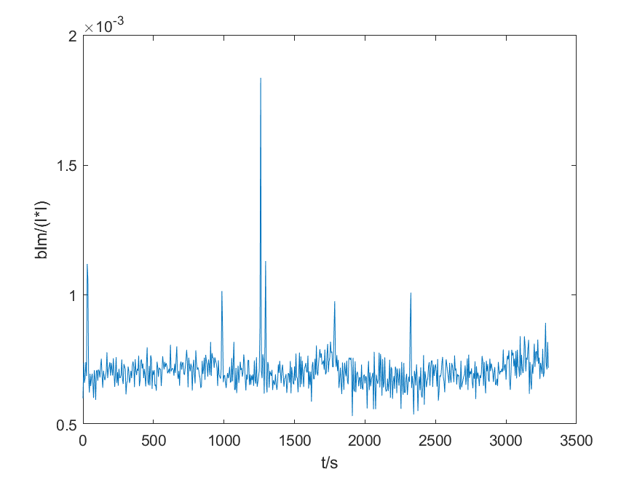
由于是Decay模式，需要粒子损失速率对流强平方做归一化处理才能更好地评估极化可能带来的影响：$\tilde{R}=R/I^{2}。$
这里的做法是对半导体BLM的每个输出数据乘上流强平方。考虑到BLM读数是5s给出一个点，而流强取得是BLM数据在时间上紧邻的DCCT流强数据点的平均值。

Slide 4
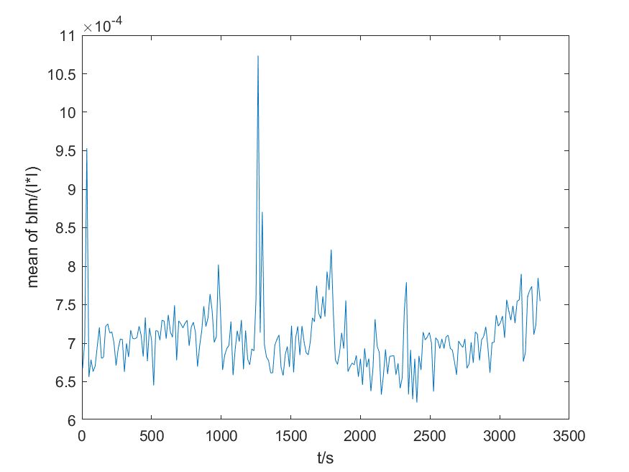
为了更好反应整体走向，再对归一化后的数据中的每三个数据点取时间平均（每5秒输出一个数据点）
取平均后发现2450s（9:40:50）以后的点相比2435s(9:40:35)前以前的点有一种突然的整体上升。
相对增幅(分母取较大值是为了对应归一化束损速率的定义)：(7144-6653)/7144=6.87%

Slide 5
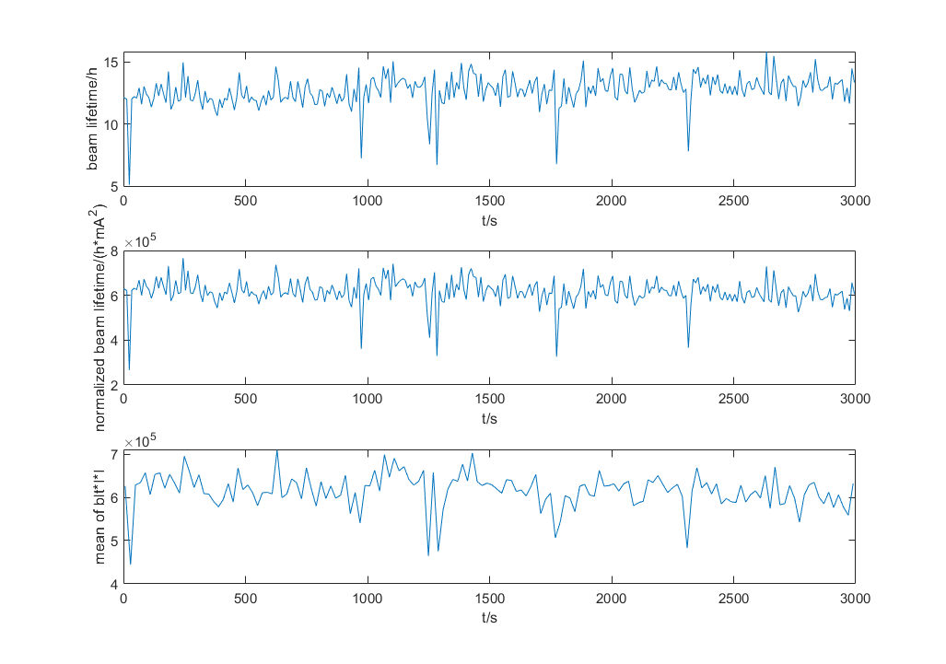
束流寿命
2440s到2460s间出现
小幅下降
1.流强计算出的束流寿命
2.乘上流强平方归一化的
束流寿命
3.每两个点给出的平均值

Slide 6
二.物理孔径和色散
物理孔径是根据王斌老师提供MAD程序改写的Bmad程序，原程序针对的是对撞模式，对撞点的附近的上游和下游孔径大小有所变化，其他地方都是常数。
对于同步辐射模式，电子只走外环，所以只用考虑电子环和正电子环在对撞点附近的上游孔径即可。

Slide 7
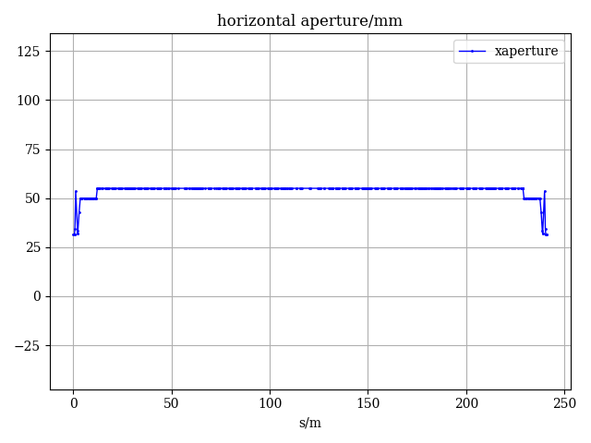
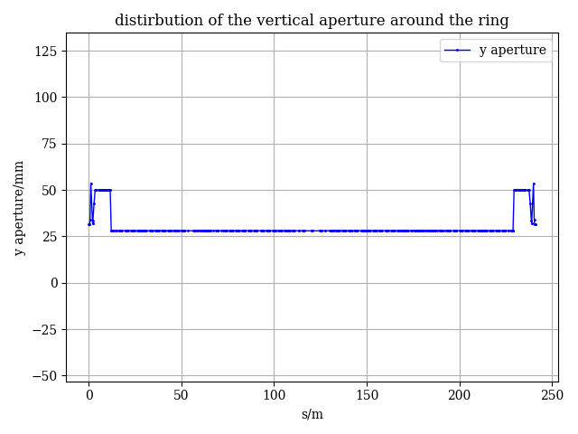
物理孔径(水平或者垂直长度的一半)的分布结果如下：
（1）水平物理孔径（mm） （2）垂直物理孔径(mm)

Slide 8
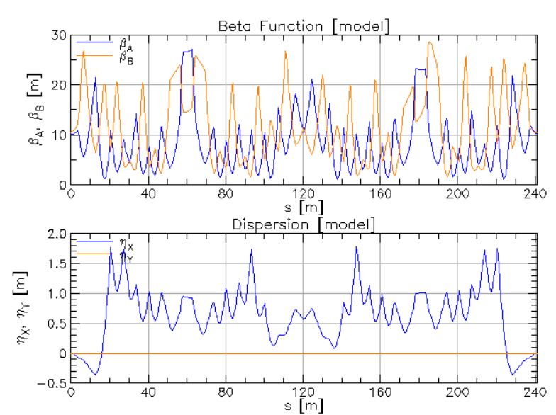
色散分布
Tao按默认初始化解析lattice.bmad后直接给出结果，bare lattice只有水平色散函数
水平色散函数较大的地方：
R3OQ16 1.744
R3OQ08 1.717
R3OQ14 1.036
R2OQ10 1.168
R1OQ08 1.756
R4OQ08 1.703
R4OQ06 1.706

Slide 9
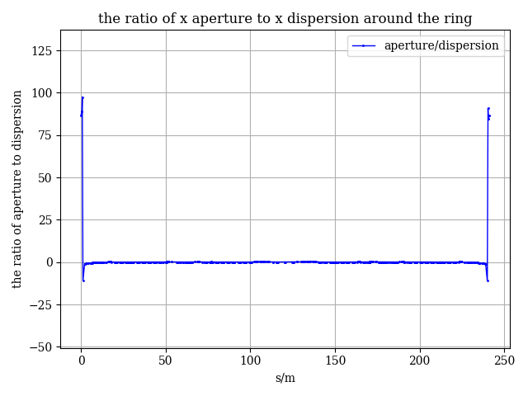
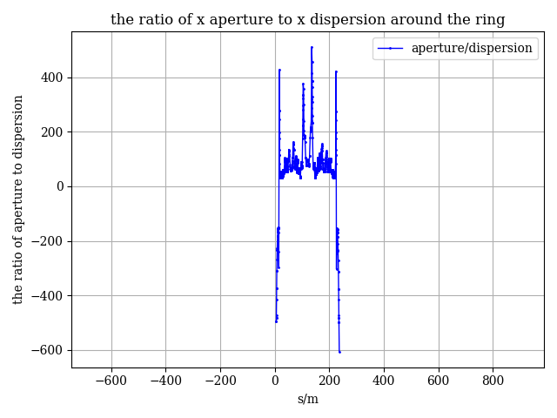
横向孔径小，色散大的地方，孔径限制的动量接受度是偏小的。
目前使用的是裸lattice，垂直色散为0，因此下面考虑水平物理空径与水平色散函数的比值,绝对值越小越好。
全环
去掉对撞点附近的结果
后续准备计算物理孔径决定的局域动量接受度，修正目前由平均动量接受度计算出的托歇克寿命。

Slide 10
在示波器余辉模式下的PMT信号观察
重新查看了10月25日下午的实验录像，在之前提到的时间附近观察到小峰数量的增加和更大峰值的出现。

Slide 11
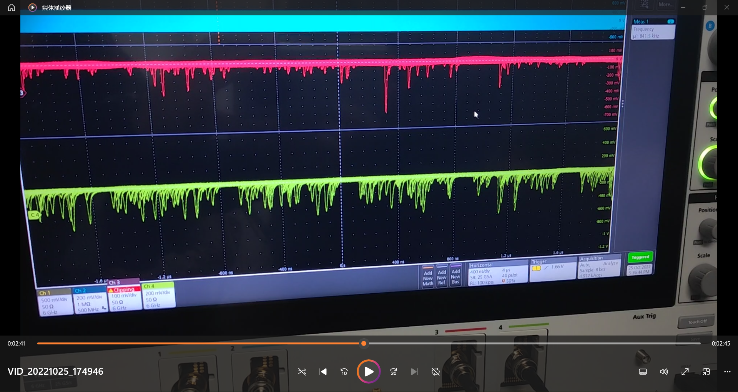
第一组功率第一次扫描：选择的极小值对应时间为17:47:05
17:47:01

Slide 12
17:47:05

Slide 13
17:47:15

Slide 14
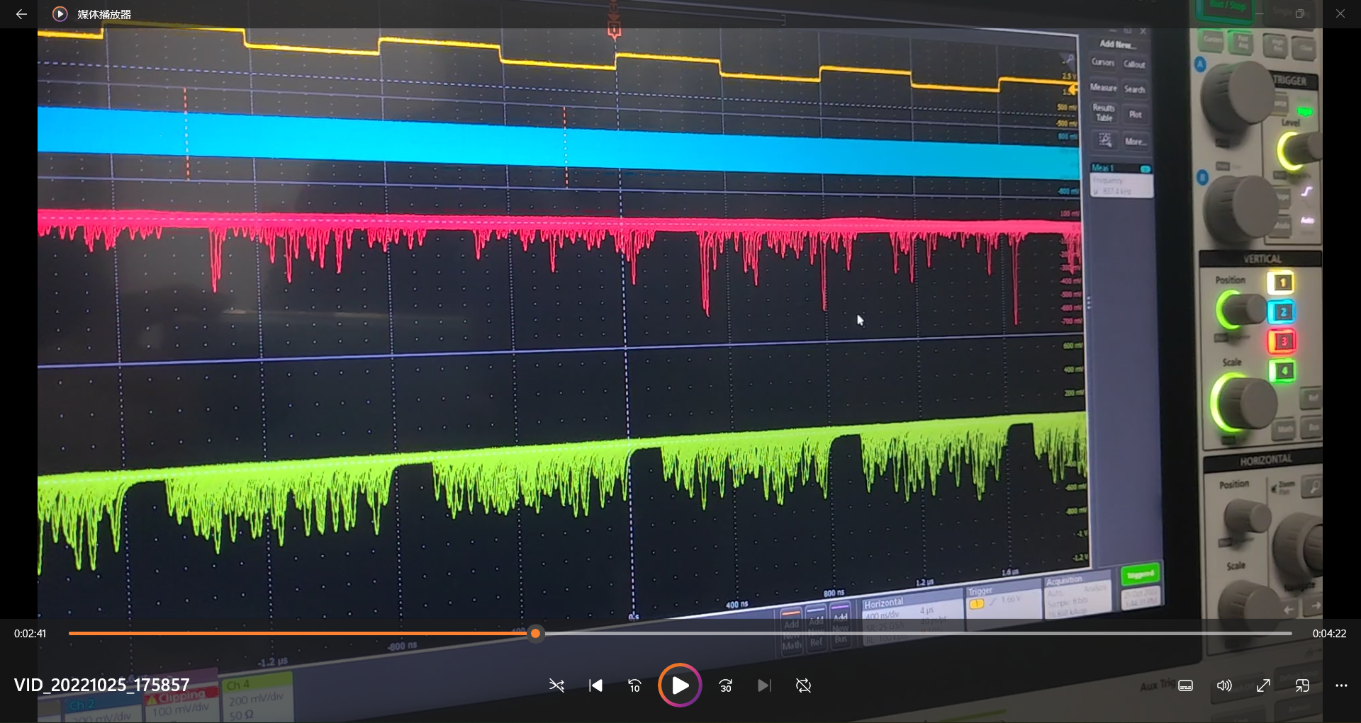
第一组功率第二次扫描：选择的极小值对应时间为17:54:41
17:54:35

Slide 15
17:54:37

Slide 16
17:54::43

Slide 17
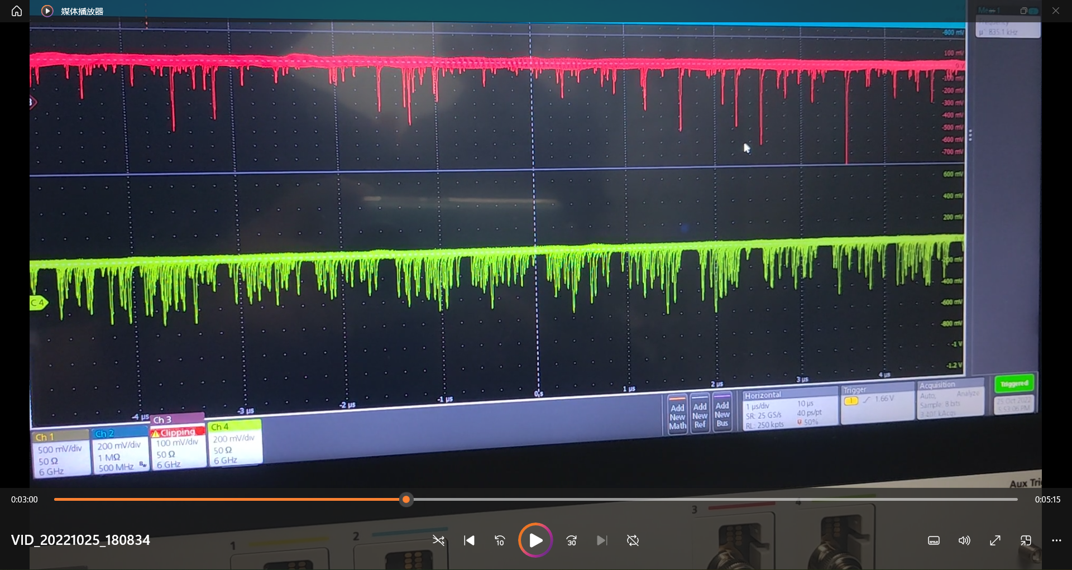
第二组功率第一次扫描：选择的极小值对应时间为18:03:21
18:03:19

Slide 18
18:03:23 冒了很多小峰

